Slide 1
“Voor het klimaat zouden we alle lampen verplicht moeten vervangen door ledlampen”
Een maatschappelijk-technologisch vraagstuk
(Deze presentatie omvat in totaal drie lessen van 45 minuten)

Slide 2
Wat is een maatschappelijk-technologisch vraagstuk?
engagement
Maatschappelijke vraagstukken hebben vaak te maken met technologische vernieuwingen. Deze vraagstukken hebben betrekking op zowel de maatschappij (lokaal/mondiaal) als op het individu. De gevolgen van gekozen oplossingen van deze complexe vraagstukken zijn vaak onduidelijk. Dat maakt het lastig om er beslissingen over te nemen.
Kennis van natuurwetenschap (zoals natuurkunde!) helpt bij het maken van afwegingen. Maar ook morele afwegingen, waarbij nagedacht moet worden over wat ‘goed’ is, speelt bij maatschappelijk-technologische vraagstukken een rol.
Maar vandaag…

Slide 3
Leerdoelen:
Kennis leerdoelen
Jullie kunnen het belang uitleggen van energiebesparing in de context van lichtbronnen en apparaten in huis.
Jullie kunnen de hoeveelheid elektrische energie in joule en in kilowattuur berekenen van een apparaat.
Jullie kunnen het vermogen en het rendement van energieomzettingen van een elektrisch apparaat berekenen.
Vaardigheid leerdoelen
Jullie hebben ervaring opgedaan op het gebied van samenwerken, communiceren, onderzoek doen, creatief denken en kritisch denken.

Slide 4
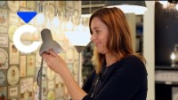

Ledlampen
engagement
Video over kooptips ledlampen:
Bron: youtube.com/consumentenbond, 2018

Slide 5
Vervang lampen
engagement
Voorkennis:
de wet van Ohm
elektrische componenten lamp, diode, led
wet van behoud van energie

Slide 6
Vervang lampen
engagement
Groepsdiscussie:
Wat heeft energiegebruik te maken met het klimaat?
Hoe heeft het gebruik van elektrische energie een effect op klimaatverandering?
Wat kunnen we doen om de negatieve effecten te verminderen?

Slide 7
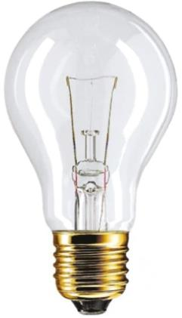

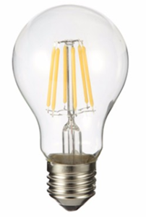

Vervang lampen
engagement
Groepsdiscussie:
Wat zijn ledlampen eigenlijk?
Gebruiken jullie wel eens gloei- of halogeenlampen?
Wat is er beter aan ledlampen?
Wat is er slechter aan ledlampen?

Slide 8
Vervang lampen
engagement
Groepsdiscussie:
Wat zijn de regels die in Nederland gelden voor gloei- en halogeenlampen over:
  de productie?
  de verkoop?
  het gebruik?
En hoe zit dat in het buitenland?
Welk type lamp mag na dit jaar niet meer in de EU geproduceerd worden?

Slide 9
Vervang lampen
exploration
20 minuten timer:
De tijd is op!
laatste minuut
Opdracht:
Werk in groepjes van 2/3 personen en gebruik een laptop om informatie op te zoeken.
Beantwoord de drie vragen hieronder, maak een samenvatting (op invulblad) om in te leveren, gebruik bronvermelding, en bereid een korte mondelinge toelichting voor.
Jullie hebben hier in totaal 20 minuten de tijd voor.
Wat zijn de voor- en nadelen van ledlampen?
Wat zijn de regels die in Nederland gelden voor productie/verkoop/gebruik van gloei- en halogeenlampen voor consumenten?
Welke gedeelte van het totale energiegebruik door consumenten wordt gebruikt voor verlichting?

Slide 10
Huiswerk voor de volgende les
explanation
preparation
Lees en bestudeer de theorie, en oefen met de voorbeeld opgaven over:
Energie in huis (pag. 61 en 62)
Rendement (pag. 65 en 66), theorie tussen opgaven 53 en 54.

Slide 11
Einde les 1

Slide 12
Les 2
“Voor het klimaat zouden we alle lampen verplicht moeten vervangen door ledlampen”

Slide 13
Vervang lampen
exploration
&
evaluation
Per groepje (of slechts een paar groepjes):
Presenteer je gevonden antwoorden met toelichting in maximaal 1 minuut.

Slide 14
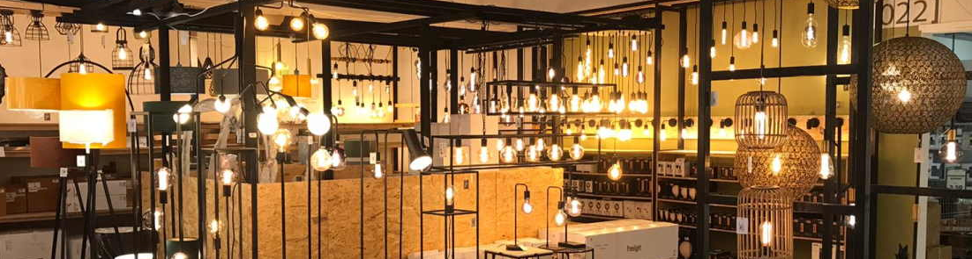
Vervang lampen
exploration
&
evaluation
Groepsdiscussie:
Zijn jullie bronnen betrouwbaar?
Wie heeft er baat bij het vervangen van oude lampen door ledlampen?

Slide 15

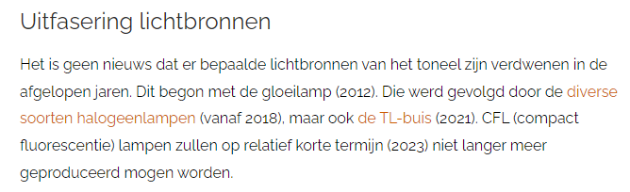
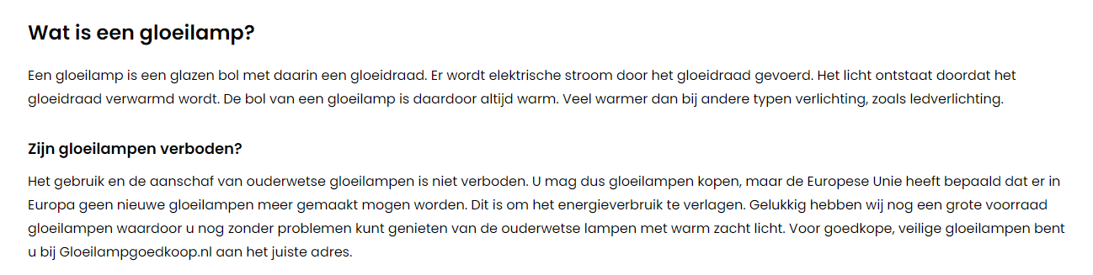
Vervang lampen
exploration
&
evaluation
Voorbeeld bronnen:
Bron: hulpbijverlichting.nl, 22-06-2022
Bron: gloeilampgoedkoop.nl, 25-10-2022
Bron: AD.nl, 20-02-2017

Slide 16
Vervang lampen
explanation
Klassikale vragen:
Hoe kan je nu berekenen hoeveel energie een apparaat verbruikt?
En hoe kan je twee elektrische apparaten met elkaar vergelijken?
Wat is het verschil tussen energieverbruik en efficiëntie?
De volgende slides behandelen de theorie over (elektrisch) vermogen, energie en rendement.

Slide 17
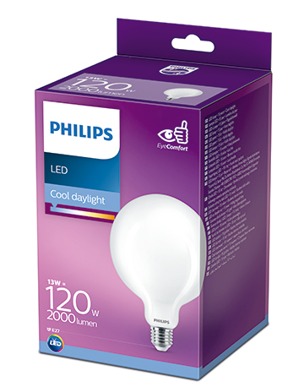
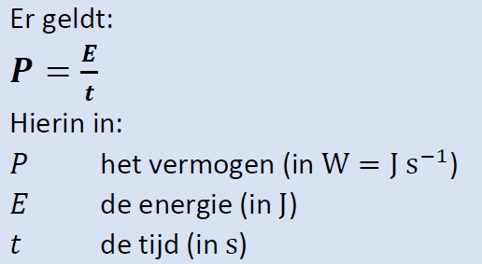

Vervang lampen
explanation
Hoe berekenen we de hoeveelheid elektrische energie die een lamp omzet?
Het verband tussen vermogen, energie en tijd:
Bron: Subdomein D1 elektrische systemen, R. Engelgeer

Slide 18
Vervang lampen
explanation
Bij een ledlamp van 13 W wordt elke seconde 13 Joule aan elektrische energie omgezet.
Het verband tussen vermogen, energie en tijd:
haardroger
tv
game console
oplader
wasmachine
…
Bron: Subdomein D1 elektrische systemen, R. Engelgeer

Slide 19
Vervang lampen
explanation
Elektrische energie uitgedrukt in kilowattuur (kWh): hoeveelheid energie dat een apparaat van 1 kW omzet in één uur.
1 kWh = 1 kW x 1h = 1000 W x 3600 s = 3,6 ∙ 10⁶ J

Slide 20
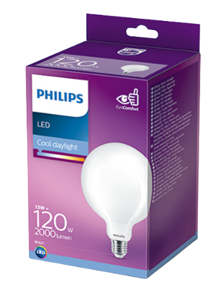
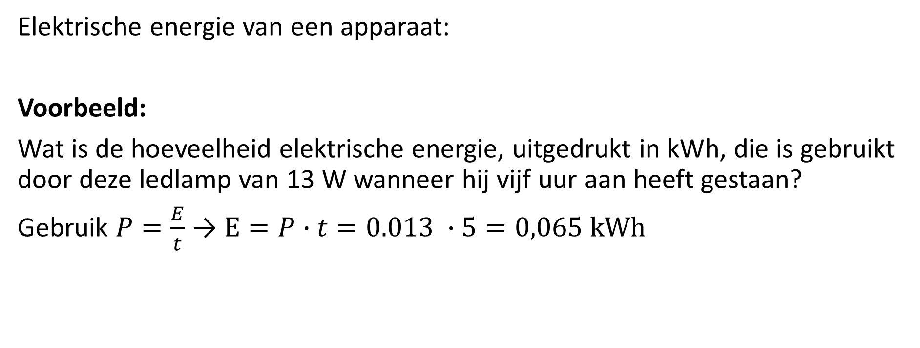
Vervang lampen
explanation
Elektrische energie van een apparaat:
Voorbeeld:
Wat is de hoeveelheid elektrische energie, uitgedrukt in kWh, die is gebruikt door deze ledlamp van 13 W wanneer hij vijf uur aan heeft gestaan?
Gebruik $P=\frac{E}{t}$ → $E=P∙t=0.013 ∙5=0,065 kWh$

Slide 21
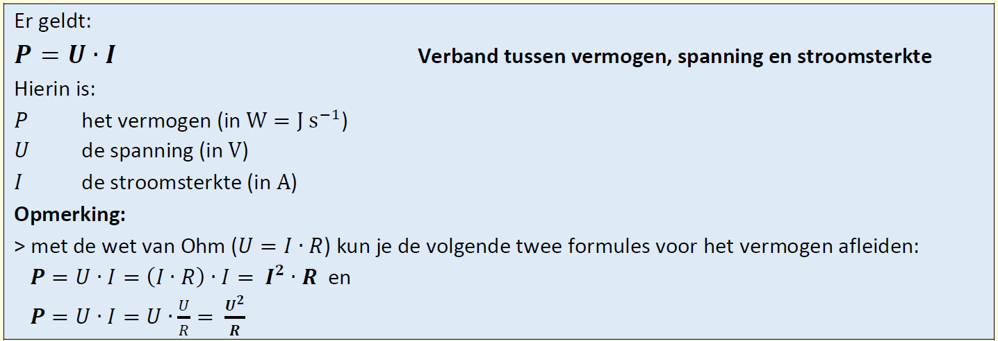
Vervang lampen
explanation
Vermogen van een elektrisch apparaat:
Bron: Subdomein D1 elektrische systemen, R. Engelgeer

Slide 22
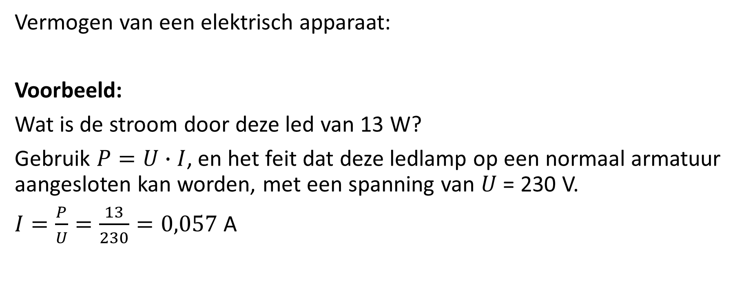
Vervang lampen
explanation
Vermogen van een elektrisch apparaat:
Voorbeeld:
Wat is de stroom door deze led van 13 W?
Gebruik $P=U∙I$, en het feit dat deze ledlamp op een normaal armatuur aangesloten kan worden, met een spanning van $U$ = 230 V.
$I=\frac{P}{U}=\frac{13}{230}=0,057$ A

Slide 23
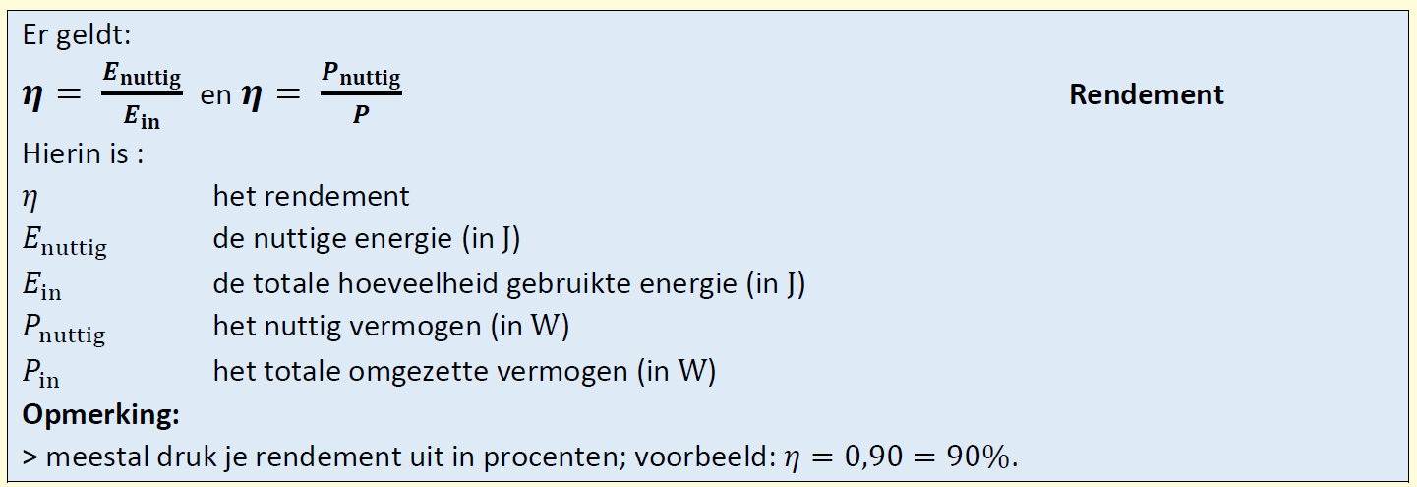
Vervang lampen
explanation
Rendement van een elektrisch apparaat:
Bron: Subdomein D1 elektrische systemen, R. Engelgeer

Slide 24
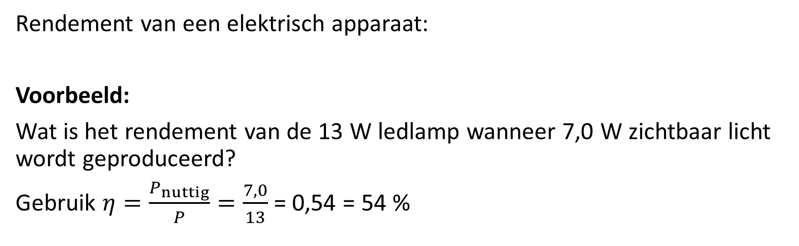
Vervang lampen
explanation
Rendement van een elektrisch apparaat:
Voorbeeld:
Wat is het rendement van de 13 W ledlamp wanneer 7,0 W zichtbaar licht wordt geproduceerd?
Gebruik $η=\frac{P_{nuttig}}{P}=\frac{7,0}{13}$ = 0,54 = 54 %
Vraag: wat is het rendement van een 120 W gloeilamp die ook 7,0 W zichtbaar licht produceert?

Slide 25
Vervang lampen
elaboration
Opdracht:
Werk per 2/3 personen, maar gebruik deze keer geen laptop!
Bespreek de vragen op de volgende slide, schrijf jullie antwoorden op het invulblad en bereid een korte mondelinge toelichting voor.
Jullie hebben hier in totaal 20 minuten de tijd voor.

Slide 26
Vervang lampen
elaboration
15 minuten timer:
De tijd is op!
laatste minuut
Vragen:
Een oude natuurkunde docent gebruikt gloeilampen om haar lokaal te verwarmen in de winter. Schat het rendement van haar methode, uitgedrukt in een percentage.
Een huishouden in Nederland gebruikt gemiddeld per jaar 2500 kWh aan elektrische energie. Schat de hoeveelheid energie die daarvan wordt gebruikt voor verlichting, uitgedrukt in kWh.
Zowel in Egypte als in Noorwegen wordt in een woonhuis een gloeilamp vervangen door een ledlamp. In welk land helpt dit meer tegen klimaatverandering en waarom?
Gloeilampen gebruiken meer energie maar mogen bij het restafval. Ledlampen zijn energiezuiniger maar moeten ingeleverd worden bij het klein chemisch afval/recycling. Wat is beter voor het milieu?
Stelling:“Voor het klimaat zouden we alle lampen verplicht moeten vervangen door ledlampen” . Eens of oneens?... en waarom?

Slide 27
Einde les 2
explanation

Slide 28
Les 3
explanation

Slide 29
Vervang lampen
elaboration
&
evaluation
Per groepje:
Benoem je gevonden antwoorden zonder toelichting.

Slide 30
Vervang lampen
elaboration
&
evaluation
Bespreken antwoorden van de vragen 1,2 en 3.
Een oude natuurkundedocent gebruikt gloeilampen om haar lokaal te verwarmen in de winter. Schat het rendement van haar methode, uitgedrukt in een percentage.
Een huishouden in Nederland gebruikt gemiddeld per jaar 2500 kWh aan elektrische energie. Schat de hoeveelheid energie die daarvan wordt gebruikt voor verlichting, uitgedrukt in kWh.
Zowel in Egypte als in Noorwegen wordt in een woonhuis een gloeilamp vervangen door een ledlamp. In welk land helpt dit meer tegen klimaatverandering en waarom?

Slide 31
Vervang lampen
elaboration
&
evaluation
Groepsdiscussie over de vragen 4 & 5.
Gloeilampen gebruiken meer energie maar mogen bij het restafval. Ledlampen zijn energiezuiniger maar moeten ingeleverd worden bij het klein chemisch afval/recycling. Wat is beter voor het milieu?
Stelling:“Voor het klimaat zouden we alle lampen verplicht moeten vervangen door ledlampen” . Eens of oneens?... en waarom?

Slide 32
Laatste invulblad
evaluation
20 minuten timer:
De tijd is op!
laatste minuut
Maak de vragen individueel (dus zonder te overleggen)!
Gebruik alleen een pen en een rekenmachine !
Benodigde formules staan op de volgende slide!

Slide 33
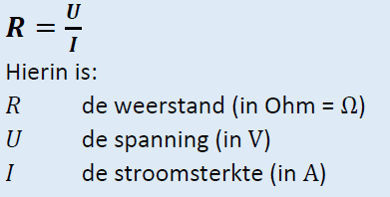


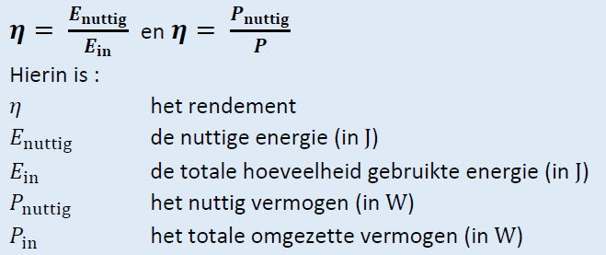
Input bij invulblad 3
evaluation

Slide 34

Vervang lampen
evaluation
Korte les-evaluatie over de afgelopen 3 lessen over ledlampen;
Heb je iets geleerd?
Was het moeilijk?
Was dit leuker dan reguliere theorie-lessen?
Heb je je meer ingezet dan normaal?
Wil je vaker zo’n lessenserie?
Huiswerkvraag:
wat doe je als je thuis nog een gloeilamp of halogeenlamp ziet?

